Slide 1
Finanțarea campaniei electorale: provocări și soluții
Pavel POSTICA
Vicepreședintele Comisiei Electorale Centrale

Slide 2
Sursele de finanțare a campaniilor electorale pentru alegerile parlamentare anticipate din 11 iulie 2021

Slide 3
Veniturile concurenților electorali la alegerile parlamentare anticipate din 11 iulie 2021

Slide 4
Cheltuielile concurenților electorali la alegerile parlamentare anticipate din 11 iulie 2021

Slide 5
Realizările Comisiei în domeniul supravegherii și controlului privind finanțarea campaniilor electorale
Instruiri pentru concurenții electorali privind responsabilizarea în întocmirea rapoartelor și reflectarea informației
Transparentizarea veniturilor și a plăților efectuate de concurenții electorali
Colaborarea cu Serviciul Fiscal de Stat, Casa Națională de Asigurări Sociale și Agenția Achiziții Publice, în vederea asigurării verificării operative a provenienței donațiilor primite de către concurenții electorali în campania electorală
Notes:
Realizările Comisiei în domeniul supravegherii și controlului privind finanțarea campaniilor electorale:
Instruiri pentru concurenții electorali privind responsabilizarea în întocmirea rapoartelor și reflectarea informației etc.
Transparentizarea veniturilor și a plăților efectuate de concurenții electorali, declararea mai complexă a surselor de finanțare, precum și reflectarea amănunțită a cheltuielilor / plăților efectuate de concurenți electorali.
Colaborarea cu SFS, CNAS și AAP, în vederea prezentării informației cu privire la veniturile declarate de persoanele fizice pentru ultimii trei ani, în vederea asigurării verificării operative a provenienței donațiilor primite de către concurenții electorali în campania electorală.
Comisia, examinând conținutul rapoartelor depuse în cadrul alegerilor parlamentare anticipate din 11 iulie 2021, a constatat că donații de la persoane fizice – atât cu venituri obținute în țară, cât și cu venituri din afara țării – au avut 18 concurenți electorali, iar mărimea acestora nu a depășit plafonul stabilit de art. 41 alin. (2) lit. e) din Codul electoral, cu excepția a doi donatori persoane fizice care au donat pentru concurentul electoral (BE „Renato Usatîi”). În consecință, concurentul electoral a transferat la bugetul de stat suma donațiilor peste plafonul stabilit de lege.
În campania electorală, Comisia a înaintat SFS lista tuturor donatorilor în vederea verificării dacă aceștia au declarat venituri în ultimii trei ani (2018-2020), iar drept rezultat, s-a constatat că 354 de persoane fizice donatoare din țară nu au avut nici un venit declarat la SFS sau au avut, în perioada 2018-2020, un venit declarat mai mic decât suma donată.
Comisia a constatat că nu dispune de instrumente funcționale pentru a investiga și examina în profunzime și sub toate aspectele proveniența sumelor donate, pentru acest motiv a sesizat SFS pentru verificarea surselor de proveniență a donațiilor în privința celor 354 de donatori persoane fizice din țară.
În rapoartele prezentate de 9 concurenți electorali, s-au constatat donații a căror sursă de proveniență este pensie sau indemnizație și, în scopul confirmării dacă donatorii sunt beneficiari de pensie sau de alte prestații sociale, Comisia a interpelat CNAS, iar conform răspunsului, în cazul unui donator s-a depistat că acesta nu a beneficiat de nici o prestație socială în ultimii trei ani.
Cu referire la susținerea financiară de către persoane juridice, de astfel de donații au beneficiat 8 concurenți electorali, iar plafonul stabilit în acest sens la art. 41 alin. (2) lit. e) din Codul electoral a fost respectat.
În vederea asigurării respectării interdicției stabilite la art. 41 alin. (3) lit. e) din Codul electoral la acceptarea donațiilor de la persoane juridice, Comisia a colaborat cu AAP în vederea verificării dacă persoanele juridice donatoare au încheiat, în ultimii 3 ani înainte de începerea perioadei electorale, contracte de achiziții publice de lucrări, bunuri sau servicii. Drept rezultat, s-a identificat în cazul a 7 donații că persoanele juridice, în perioada de referință, au avut încheiate contracte de achiziții publice, iar în urma somării de către Comisia Electorală Centrală a concurenților electorali, 6 donații au fost returnate către persoanele juridice donatoare, iar o donație a fost transferată la bugetul de stat.

Slide 6
Abateri admise de concurenții electorali și problemele cu care se confruntă în perioada campaniei electorale
Modul de întocmire și prezentare a rapoartelor
Încălcarea termenului de prezentare
Numărul mare de rapoarte sau informații corectate
Acceptarea donațiilor cu încălcarea restricțiilor
Refuzul băncilor comerciale de a deschide contul cu mențiunea „Fond electoral” sau închiderea unilaterală a tuturor conturilor
Perceperea de către unele instituții bancare a comisionului pentru deschiderea contului cu mențiunea „Fond electoral” în mărime de 5000,00 lei
Notes:
Abateri comise de concurenții electorali depistate de CEC din perspectiva finanțării campaniei electorale:
Modul de întocmire și prezentare a rapoartelor. Caracterul incomplet al rapoartelor, nerespectarea formularului aprobat de CEC, nu se prezintă toate compartimentele din raport, se ajustează anumite coloane din compartimentele raportului, se prezintă modele abrogate, caracter incomplet al informației, nu se completează toate datele cu caracter personal.
Încălcarea termenului de prezentare, se prezintă rapoarte cu întârziere care tergiversează procesul de analiză / verificare a rapoartelor.
Prezentarea într-un număr mare a rapoartelor corectate sau a informațiilor corectate, care îngreunează verificarea cu datele prezentate de instituțiile bancare și nu permite în termene proxime de a elabora proiectele de hotărâre.
Acceptarea donațiilor cu încălcarea restricțiilor, în pofida faptului că donațiile se acceptă doar cu declararea în scris atât din partea persoanelor fizice, cât și celor juridice, acestea sunt acceptate de concurentul electoral cu încălcarea restricțiilor, ca exemplu, având contracte de achiziții publice, capital străin/mixt.
Probleme întâmpinate de concurenți. Refuzul băncilor comerciale de a deschide contul cu mențiunea „Fond electoral” sau închiderea unilaterală a tuturor conturilor: cazul Violeta Ivanov (alegeri prezidențiale 2020)/ Partidul Politic „Șor”.
Perceperea de către unele instituții bancare a comisionului pentru deschiderea contului cu mențiunea „Fond electoral” în mărime de 5000,00 lei, Comisionul bancar pentru deschiderea contului cu mențiunea „Fond electoral” de 5000 lei (raportul dintre comisionul bancar și creditul de stat în mărime de 5000 lei în cazul candidatului independent în alegerile locale)

Slide 7
Probleme cu care se confruntă CEC în contextul realizării depline a atribuției de supraveghere și control privind finanțarea campaniilor electorale
Lipsa de resurse umane, tehnice, legislative
Imposibilitatea de a verifica evaluarea tuturor serviciilor și a acțiunilor prestate gratuit, prevăzute la rubrica cheltuieli din rapoartele aprobate de CEC, precum și a acțiunilor de voluntariat în campania electorală
Verificarea sursei de venit în cazul donațiilor de la persoane fizice cetățeni ai Republicii Moldova aflați peste hotarele țării
Dreptul de acces la informațiile deținute de autoritățile publice, la registrele publice
Notes:
Probleme cu care se confruntă CEC în contextul realizării depline a atribuției de supraveghere și control privind finanțarea campaniilor electorale:
Lipsa de resurse umane, tehnice, legislative (necesitatea constituirii unei noi subdiviziuni de supraveghere și control privind finanțarea partidelor politice și a campaniilor electorale, modernizarea și îmbunătățirea funcționalităților sistemului pentru raportare și verificare, revizuirea competențelor de verificare și sancționare).
Imposibilitatea de a verifica evaluarea tuturor serviciilor și a acțiunilor de voluntariat în campania electorală.
Evaluarea tuturor serviciilor și a acțiunilor prevăzute la rubrica cheltuieli din rapoartele aprobate de CEC, care includ: costurile întrunirilor și evenimentelor electorale, inclusiv costurile aferente (chirie, scenă, prestații scenice, sonorizare, standuri, afișe, cheltuieli de protocol, securitate, reflectarea evenimentului în mass-media etc.); cheltuielile de publicitate, inclusiv la televiziune, radio, în alte mijloace de informare electronice, în presa scrisă, pe panouri, pe alte platforme publicitare stradale sau mobile; cheltuielile pentru materialele promoționale, inclusiv pentru programul electoral al partidului, postere, stegulețe, tricouri, alte articole promoționale; cheltuielile pentru transportul de persoane și bunuri; costul serviciilor de sondare a opiniei publice; costurile suplimentare de întreținere: pentru închirierea unor birouri în scop electoral, pentru salariile personalului angajat temporar în scop electoral; costurile de delegare sau detașare a persoanelor; cheltuielile de consultanță electorală și politică; precum și acțiunile de voluntariat în perioada de colectare a semnăturilor și în perioada campaniei electorale în favoarea candidatului sau concurentului electoral, care se evaluează de către grupul de inițiativă și de către concurentul electoral și se indică obligatoriu în raportul aprobat de Comisia Electorală Centrală.
Verificarea sursei de venit în cazul donațiilor de la persoane cetățeni ai Republicii Moldova aflați peste hotarele țării, nu toți donatorii oferă toate detaliile de identificare, solicitate de CEC. Concurentul electoral este pus în situația de a accepta astfel de donații pentru a-și desfășura campania electorală, dar totodată este un impediment de a completa cu informație deplină datele despre donator.
Dreptul de acces la informațiile deținute de autoritățile publice, la registrele publice. Colaborarea cu SFS, CNAS și AAP are loc prin demersuri oficiale și prezentarea informației pe suport de hârtie, iar în cazul SFS și în format Excel ce trebuie prelucrată manual.

Slide 8
Soluții pe termen scurt ce pot fi puse în aplicare de Comisia Electorală Centrală
.
Crearea grupului de lucru interinstituțional în vederea facilitării duratei de verificare a informației din rapoartele concurenților electorali în campania electorală
Dreptul de acces la informațiile deținute de autoritățile publice, la registrele publice
Instruiri, dialog cu părțile interesate
Modificarea/completarea cadrului legal în perioada electorală
Notes:
Soluții pe termen scurt ce pot fi decise de CEC independent pentru a soluționa problemele enunțate anterior:
- Crearea grupului de lucru interinstituțional în vederea facilitării duratei de verificare a informației din rapoarte în campania electorală.
- Dreptul de acces la informațiile deținute de autoritățile publice, la registrele publice.
- Instruiri, dialog cu părțile interesate.
- Modificarea/completarea cadrului legal în perioada electorală

Slide 9
Soluții pe termen mediu ce urmează a fi adoptate în parteneriat cu alte instituții relevante pentru a soluționa problemele
Dezvoltarea și implementarea în perioada electorală, precum și examinarea posibilității de interconexiune între registrele publice în SSI „Control Financiar”
Îmbunătățirea cadrului legal privind finanțarea partidelor politice și a campanii electorale, inclusiv prin aplicarea unor sancțiuni prompte și descurajante
Conlucrarea cu alte instituții în vederea elaborării normelor cu privire la evaluarea serviciilor prestate gratuit și a acțiunilor de voluntariat în campaniile electorale
Crearea subdiviziunii de monitorizare și control privind finanțarea partidelor politice și a campaniilor electorale
Notes:
Soluții pe termen mediu ce urmează a fi adoptate în parteneriat cu alte instituții relevante pentru a soluționa problemele:
- Dezvoltarea și implementarea în perioada electorală, precum și examinarea posibilității de interconexiune între registrele publice în SSI „Control Financiar” în vederea eficientizării verificării datelor introduse de concurenții electorali (Serviciul Fiscal de Stat, Casa Națională de Asigurări Sociale, Agenția Achiziții publice, băncile comerciale etc.).
- Îmbunătățirea (modificarea/completarea) cadrului legal privind finanțarea politică și a campaniei electorale.
- Modificarea cadrului legal, prin obligarea concurenților electorali de a prezenta odată cu rapoartele privind finanțarea campaniei electorale și documentele primare în baza cărora au fost efectuate încasări și, respectiv, plăți.
- Conlucrarea cu alte instituții în vederea elaborării normelor cu privire la evaluarea serviciilor prestate gratuit și a acțiunilor de voluntariat în campaniile electorale.
- Crearea subdiviziunii de monitorizare și control privind finanțarea partidelor politice și a campaniilor electorale

Slide 10
Alte informații relevante din scrutinele precedente
Constatări
Soluții
Plafonul mijloacelor financiare ce pot fi transferate în contul „Destinat grupului de inițiativă”
Reglementarea formulei de stabilire a acestui plafon în Codul electoral
Comisionul pentru deschiderea conturilor „Destinat grupului de inițiativă” și „Fond electoral”
Reglementarea echivalării comisionului pentru deschiderea conturilor speciale cu comisionul pentru deschiderea unui cont ordinar
Finanțarea concurenților electorali în perioada dintre data înregistrării și începerea campaniei electorale
Modificări în Codul electoral
Respectarea prevederilor art. 41 alin. (1) – donații persoane fizice din resurse financiare provenite din activitatea de salariat, de întreprinzător, ştiinţifică sau din cea de creaţie, desfăşurată de către cetăţenii Republicii Moldova atât pe teritoriul Republicii Moldova, cât şi în afara acestuia
Modificări legislative în actele normative relevante în vederea creării unor mecanisme eficiente care să asigure respectarea efectivă a condiției de la art. 41 alin. (1) al Codului electoral de către subiecții de drept
Notes:
Alte informații relevante din scrutinele precedente:
Constatare: Plafonul mijloacelor financiare ce pot fi transferate în contul „Destinat grupului de inițiativă”.
- Este necesar de reglementat formula de stabilire a plafonului în Codul electoral. Motivul acestei necesități reiese din faptul că prevederile codului cu referire la condițiile, modul, restricțiile și responsabilitatea finanțării campaniilor electorale se aplică corespunzător și grupurilor de inițiativă. Respectiv, în cazul aplicării formulei de calculare a plafonului pentru campania electorală și în cazul grupurilor de inițiativă, mărimea acestuia va fi identică cu plafonul din campania electorală, o sumă enorm de mare pentru activitatea grupurilor de inițiativă.
Constatare: Comisionul pentru deschiderea conturilor „Destinat grupului de inițiativă” și „Fond electoral”
- Din informațiile deținute, precum și conform rapoartelor prezentate s-a constatat că la deschiderea contului cu mențiunea „Destinat grupului de inițiativă” și la deschiderea contului „Fond electoral” băncile comerciale unde sunt deschise aceste conturi percep comisioane de deschidere în sumă de 5000,00 lei, iar un comision pentru deschiderea unui cont obișnuit ar costa circa 300 lei. Soluția ar fi echivalarea comisionului pentru deschiderea conturilor speciale cu comisionul pentru deschiderea unui cont ordinar.
Constatare: (în cazul alegerilor prezidențiale) Finanțarea concurenților electorali în perioada dintre data înregistrării și începerea campaniei electorale
- Reglementările referitoare la campania electorală diferă în funcție de tipul scrutinului, astfel, pentru alegerile Președintelui Republicii Moldova, campania electorală începe nu mai devreme de 30 de zile înainte de ziua alegerilor. Așadar, campania electorală în scrutinul prezidențial pentru toți concurenții începe în aceeași zi.
Primii concurenți electorali pot fi înregistrați cu mult mai devreme de data începerii campaniei electorale. Alin. (2) al art. 41 din Codul electoral reglementează regulile de finanțare a campaniei electorale, iar conținutul lit. b) a aceluiași alineat este următorul: contul cu mențiunea „Fond electoral” poate fi deschis și până la înregistrarea concurentului electoral, cu condiția ca orice încasări și cheltuieli de pe acest cont să se facă doar după înregistrarea concurentului electoral”.
Astfel, corelând prevederile art. 41, art. 43, art. 116 și având în vedere că, potrivit Regulamentului privind finanțarea campaniilor electorale, prin noțiunea de „fond electoral” se înțelege „un cont deschis la bancă destinat finanțării campaniei electorale”, reiese că un concurent electoral în cazul alegerilor prezidențiale poate efectua încasări și cheltuieli de pe acest cont doar după începerea campaniei electorale.
În concluzie, în cazul alegerilor prezidențiale, perioada dintre data înregistrării concurentului și data începerii campaniei electorale nu are reglementări, în acest sens soluția ar fi operarea de modificări în Codul electoral.
Constatare: Respectarea prevederilor art. 41 alin. (1) – donații persoane fizice din resurse financiare provenite din activitatea de salariat, de întreprinzător, ştiinţifică sau din cea de creaţie, desfăşurată de către cetăţenii Republicii Moldova atât pe teritoriul Republicii Moldova, cât şi în afara acestuia
- Modificări legislative în actele normative relevante în vederea creării unor mecanisme eficiente care să asigure respectarea efectivă a condiției de la art. 41 alin. (1) al Codului electoral de către subiecții de drept.

Slide 11
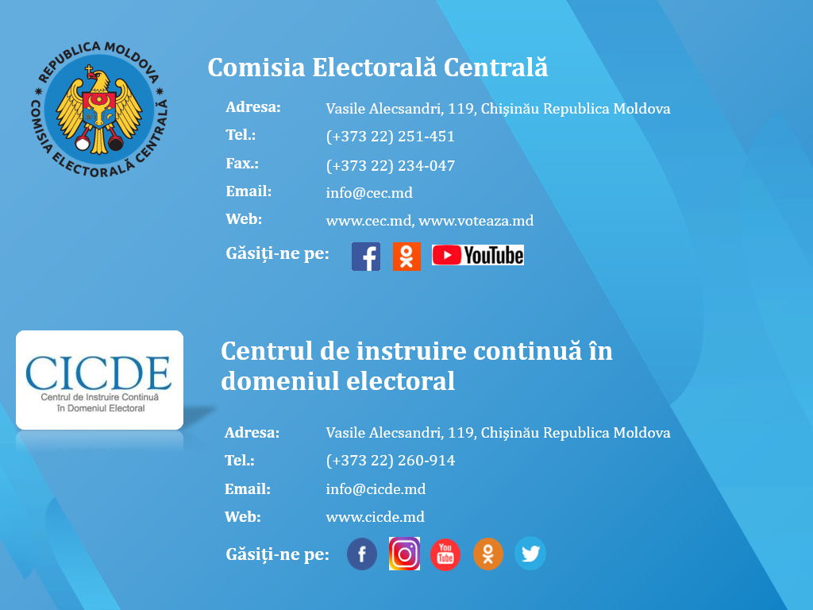





Comisia Electorală Centrală
Vasile Alecsandri, 119, Chişinău Republica Moldova
(+373 22) 251-451
(+373 22) 234-047
info@cec.md
www.cec.md, www.voteaza.md
Adresa:
Tel.:
Fax.:
Email:
Web:
Găsiți-ne pe:
Centrul de instruire continuă în domeniul electoral
Vasile Alecsandri, 119, Chişinău Republica Moldova
(+373 22) 260-914
info@cicde.md
www.cicde.md
Adresa:
Tel.:
Email:
Web:
Găsoți-ne pe:

